Slide 1
數位信號處理 電子三甲 106360128 吳晨瑞

Slide 2
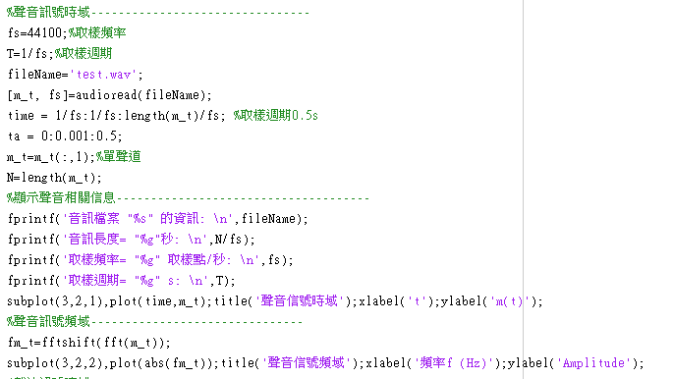

共同

Slide 3


AM
FM

Slide 4
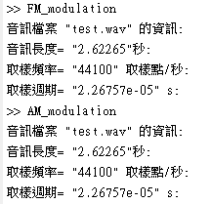
執行

Slide 5
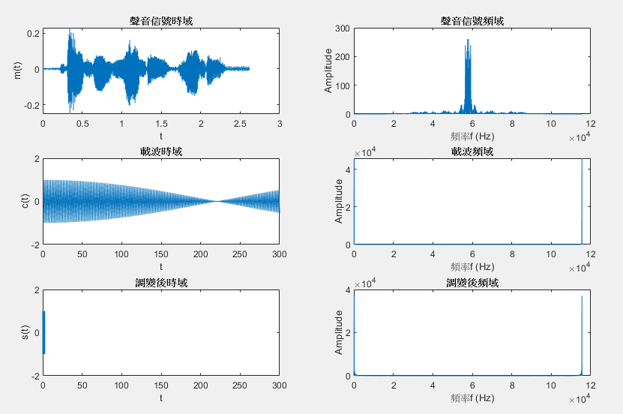
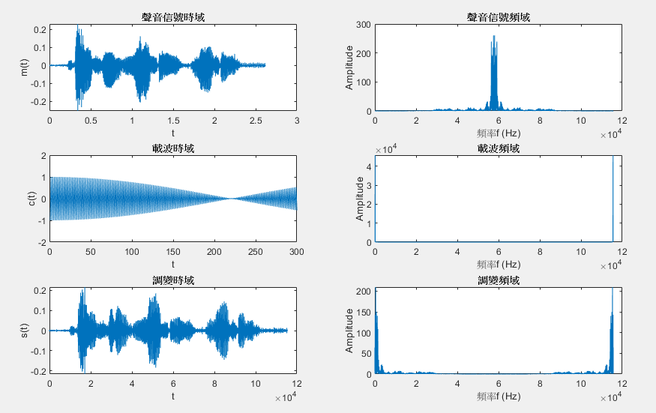
FM
AM

